Slide 1
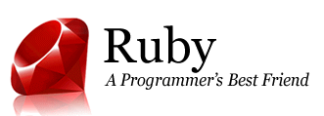
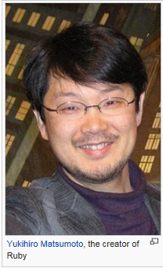
RUBY
חוה אדלר 315582403
רות שפנייר 316213164

Slide 2
חסרונות
Methods
מנגנון הטיפוסים
היסטוריה
סיכום
Conditions
Scope
גרסאות
מקורות
Loops
Array&Hash
מאפייני השפה
יתרונות
העברת פרמטרים
מנגנוני השפה

Slide 3
היסטוריה
השפה הומצאה בשנת 1993 ביפן ע"י יוקיהירו מאטסומוטו.
"רציתי שפת סקריפטים עם יותר כח מפרל ויותר מונחית עצמים מפייתון. בגלל זה החלטתי לעצב שפה משלי...
פעמים רבות מהנדסי מחשבים מתמקדים במכונה, כשבעצם צריכים להתמקד באנשים – איך אנשים רוצים לתכנת, מה יגרום להם לעשות את זה בקלות רבה יותר. הם שוכחים שאנחנו האדונים והמחשב הוא העבד, ולא ההיפך...
אני מקווה שרובי תעזור לכל מתכנת בעולם להיות פרודוקטיבי, ליהנות מתכנות ולהיות שמח. זו המטרה העיקרית של רובי"
שמה של השפה ניתן ע"י מאטסומוטו מכיוון שזה שם אבן המזל שלו.

Slide 4
גרסאות
גרסה 0.95 פורסמה בשנת 1995 הינה הגרסה הראשונית של השפה.
גרסא 1.3 פורסמה בשנת 1999, רשימת התפוצה הראשונה בשפה האנגלית החלה את דרכה, בספטמבר 2000 הספר הראשון באנגלית על רובי - "Programming Ruby", פורסם.
בשנת 2005, השפה התפרסמה במקומות רבים בעקבות פרסום Ruby on Rails” " – ספריית פיתוח לאפליקציות אינטרנט שנפתחה ברובי.
מאז פורסמו גרסאות רבות נוספות, וכיום הגרסה העדכנית ביותר היא 2.2 פורסמה בשנת 2014.

Slide 5
מאפייני השפה
רובי היא שפה שהושפעה מ, Lisp, Smalltalk, Perl אייפל, פייתון ועוד.
רובי מוגדת כשפת תכנות מונחה עצמים טהורה – כל ערך בשפה הוא אובייקט כולל מספרים וערכי אמת ושקר. (להבדיל משפות כגון גאווה המגדירות ערכים אלו כסוגי משתנים "פרמטיבים" שאינם אוביקטים).
רובי היא שפה מונחית עצמים טהורה ניתן ליישם בה שיטות –Method של עצמים, יחד עם זאת השפה מאפשרת תכנות פרוצדראלי על ידי כתיבה של שיטות או אפילו קטעי קוד אימפרטיבים שלא בכפוף למחלקה או עצם, והקוד מקושר באופן אוטמטית למלחלקת Object, שהיא מחלקת העל של כל העצמים בשפה ולכן ניתן לקרואה למכל מקום בתוכנית.
רובי היא שפה:
אימפרטיבית
פונקציונאלית
פרוצדוראלית
מונחית עצמים
מצד

Slide 6
מאפייני השפה
תכנות אימפרטיבי - היא פרדיגמת תכנות השמה דגש על רצפים של פקודות המורות למחשב לשנות את תוכן סביבת העבודה. פרדיגמה זו היא הפרדיגמה התכנותית הטבעית והנפוצה ביותר. שפה אימפרטיבית מאופיינת במשתנים, פקודות ומבני בקרה.
תכנות פרוצדורלי- הוא פרדיגמת תכנות המגבירה את מודולריות הקוד ומקילה על התחזוקה . בתכנות פרוצדורלי מחולקת תוכנית מחשב אחת לתת תכניות רבות, שכל אחת מהן קרויה פרוצדורה(שגרה או פונקציה)
תכנות מונחה עצמים -או לעתים תכנות מוכוון-עצמים Object-Oriented Programming-פרדיגמת תכנות המשתמשת ב"עצמים" (אובייקטים) לשם תכנון תכניות מחשב . הפרדיגמה מספקת למתכנת מספר כלי הפשטה וטכניקות ובהן הורשה וכימוס.
תכנות פונקציונלי- היא פרדיגמת תכנות השמה דגש על חישוב ביטוי תוך שימוש בפונקציות ככלי ההפשטה העיקריים. זאת בניגוד לפקודות שהן הכלי העיקרי של שפות תכנות רבות. הפונקציות הן מדרגה ראשונה ומתנהגת כמו טיפוס טבעי בשפה. פונקציות הן עצמים בעלי קיום משל עצמם, הן ערכים לכל דבר- ניתן לשלחן כפרמטר לפונקציה ויכולות לשמש כביטוי חזרה.
מצד

Slide 7
מאפייני השפה
מדדי שפה:
Readability - רובי היא שפה קלה להבנה הסינטקס שלה ברור וכן ניתן לשלוט בה על זרימת הנתונים (if, else) מה שהופך שפה לקריאה.
Writability – רובי היא שפה פשוטה - יש מספיק דברים לבטא הכל אבל לא יותר מידי, וכן השפה תומכת בפונקציות מה שתורם מאד לקלות הכתיבה בה.
Reliability - קיים בשפה מנגון לכידת שגיאות מה שמגביר אמינות, אך מאידך אין ברובי בדיקת type checking מכיון שאין בה אפשרות להגדרת טיפוסי משתנים.
Cost - מכיון שהשפה קריאה וכתיבה, קל לכתוב בה וקל ללמד אותה לכן פיתוח הקוד יעלה בהתאם.
Portability – השפה רצה על פלטפורמות רבות(היות שעובדת על מפרש ) Windows, Mac, Os, Various versions of Unix
Well-definedness – השפה ברורה וחדה.

Slide 8
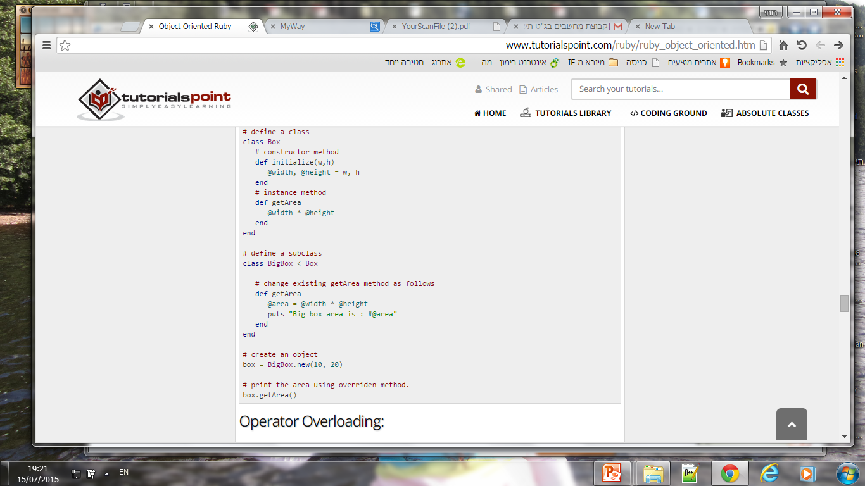
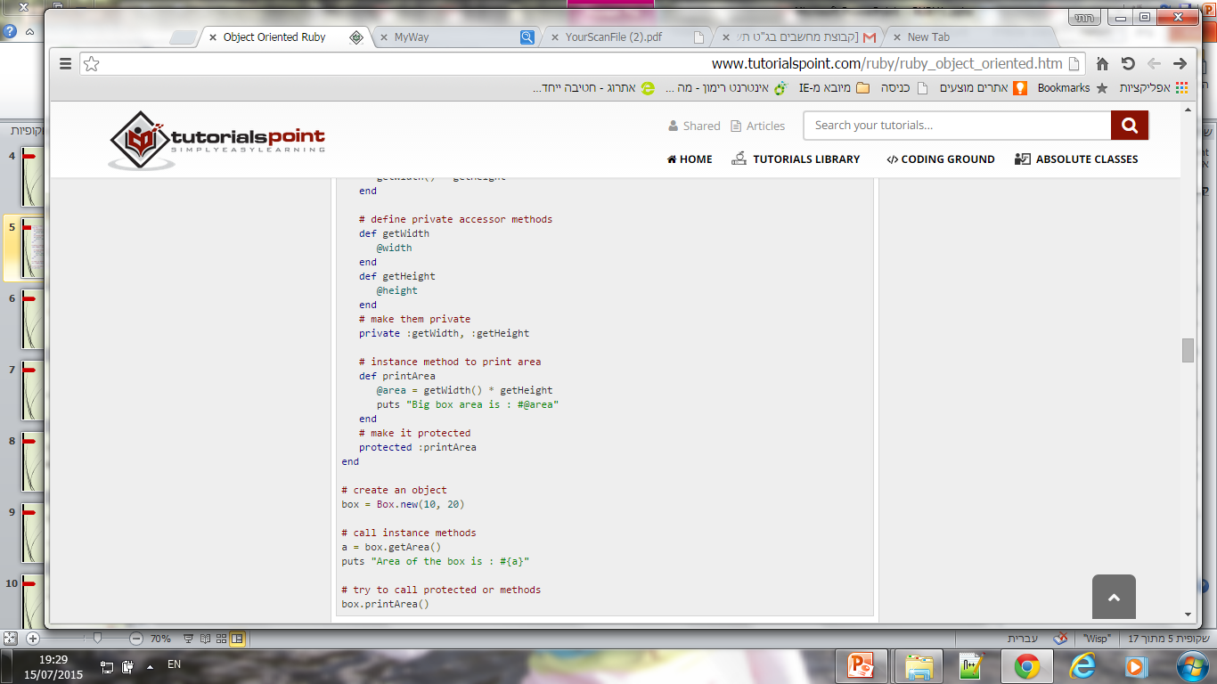
מנגנוני השפה
Inheritance-הורשה :
ברובי ישנה ירושה בודדת (single inheritance), אך לא ירושה מרובה. subClass< superClass.
ישנה אפשרות של דריסת מתודות Methods Overriding
(ע"י נתינת כותרת פונקציה זהה במחלקת הבן ולעשות מימוש שונה)
Encapsulation-הכמסה :
ברובי ישנה אפשרות של הגדרת גישה לשיטות(Access control):
public, private, protected .

Slide 9
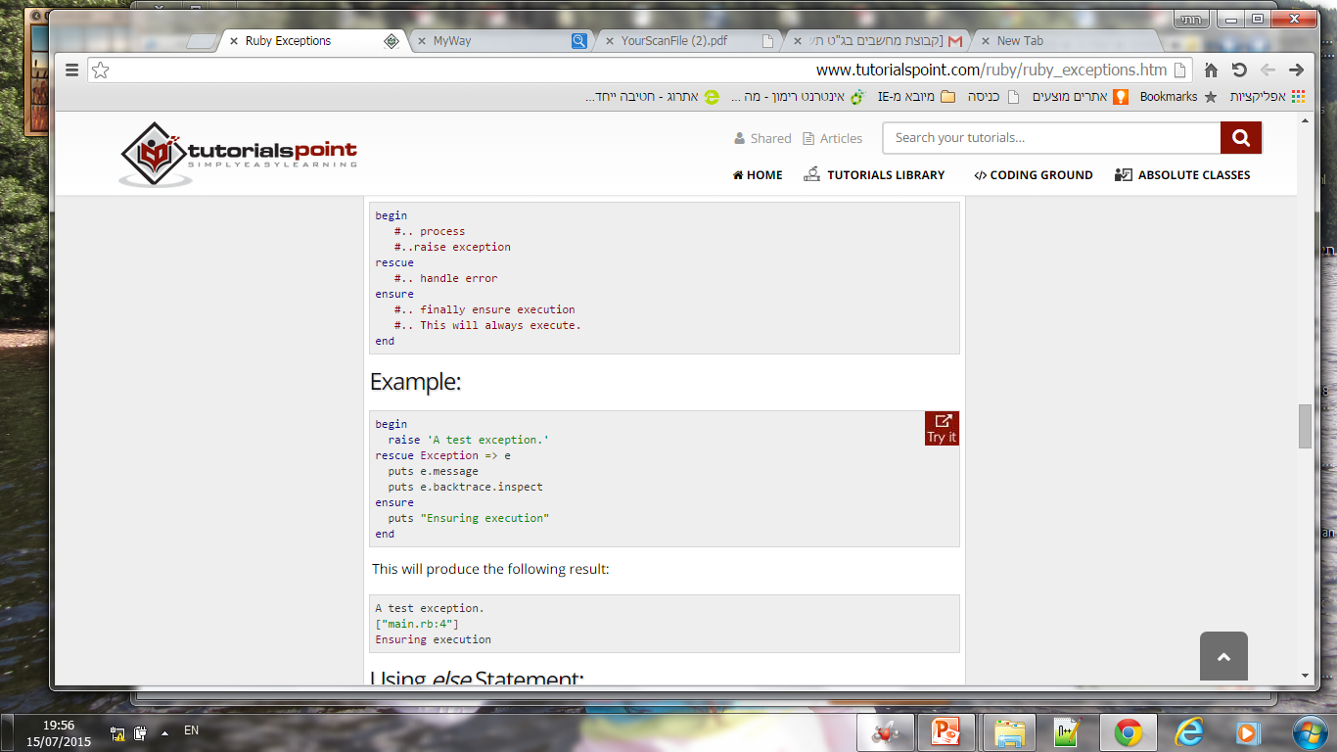
מנגנוני השפה
איסוף זבלGarbage collection- :
סביבת הריצה של התוכנית מנקה מהזיכרון את האובייקטים שאין בהם עוד צורך. מנגנון איסוף הזבל משתמש באלגוריתם "- “Mark&Sweepשתפקידו לאסוף את כל אותם תאים שאינם שימושיים יותר, השימוש נעשה בעת מצוקת הקצאת זיכרון בלבד.
טיפול בExceptions -
לרובי יש היררכיה של טיפול בחריגות:
זריקה (throw ( מתבצעת כך:raise “This is a message”
טיפול בexception (catch ): rescue #handle exception
ולבסוף ביצוע בכל מקרה (כמו finally): ensure

Slide 10
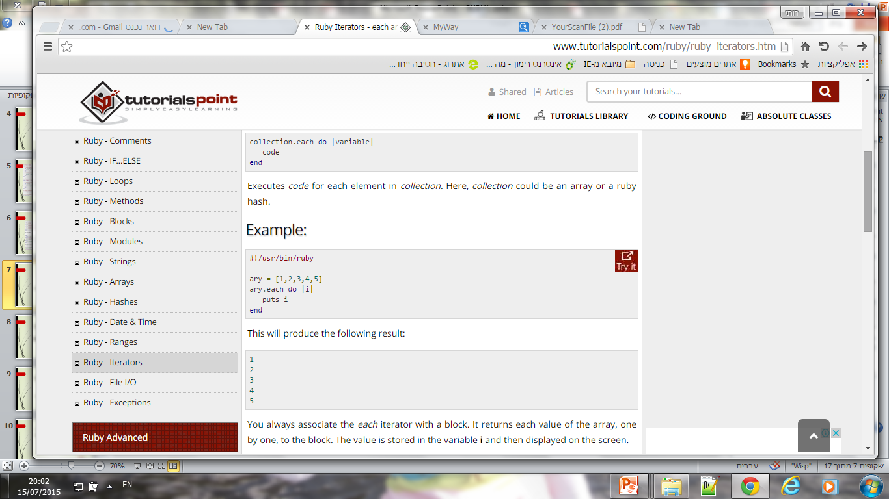
מנגנוני השפה
Iterators
Multithreading
בשפת ruby ניתן לכתוב תוכנית מרובת תהליכים, זה נעשה בצורה קלה יחסית ע"י
שימוש במחלקה Thread.

Slide 11
מנגנון הטיפוסים
מנגנון הטיפוסים ברובי הוא דינאמי (dynamic type) כלומר אין צורך לכתוב סוג משתנה, כיון שסוג המשתנה בתחילה הוא object ובזמן ריצה מוחלט סוגו לפי הערכים שקיבל.
מנגנון זה מאפשר גמישות, אך יחד עם זאת אין בדיקת שגיאות בזמן קימפול וכתוצאה מכך שגיאות מתגלות רק בשלב ריצה.
כתת תחום של טיפוסים דינמיים יש את - duck-typing כלומר סוג המשתנה אינו משנה כל עוד הוא תומך בפעולות שאנו רוצים לבצע, ובזמן הריצה נקבע הסוג שלו.

Slide 12
Scope
בשפת רובי יש קינון של תתי תוכניות, והסקופ המוגדר בה הוא סקופ סטטי.
בשפת רובי - בכדי לגשת למשתנה שאינו נמצא בטווח הנוכחי נדרש להכריז באיזה טווח הוא נמצא. ישנן ארבע אפשרויות לתיאור המשתנים:
משתנים לוקאלים: var (מתחיל באות קטנה או בקו תחתי _)
משתנים גלובלים : $var
משתני מחלקה: @@var
מופעים: @var
קבועים: VAR=value
קבועים מוגדרים באותיות גדולות או במחלקה או במודול.
(הסמל $ נבחר בכוונה עבור משתנים גלובאליים מכיוון שלפי מאצומוטו הוא מכוער ויגרור פחות שימוש במשתנים גלובאליים...)

Slide 13
Scope
$global_variable = 10
class Customer
@@no_of_customers=0
VAR1 = 100
def initialize(id, name, addr)
@cust_id=id
@cust_name=name
@cust_addr=addr
end
def display_details()
puts "Customer id #@cust_id"
puts "Customer name #@cust_name"
puts "Customer address #@cust_addr"
end
def total_no_of_customers()
@@no_of_customers += 1
puts "Total number of customers: #@@no_of_customers"
end
# Create Objects
cust1=Customer.new("1", "John", "Wisdom Apartments, Ludhiya")
cust2=Customer.new("2", "Poul", "New Empire road, Khandala")
# Call Methods
cust1.total_no_of_customers()
cust2.total_no_of_customers()

Slide 14
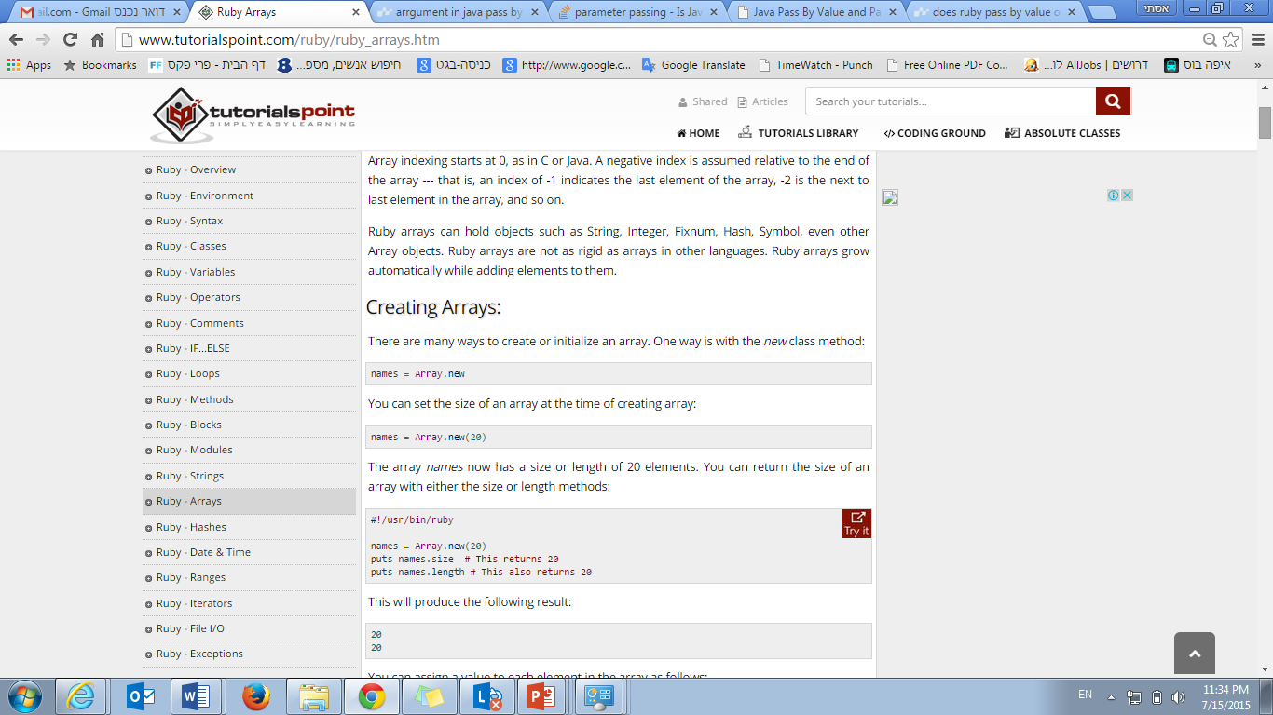
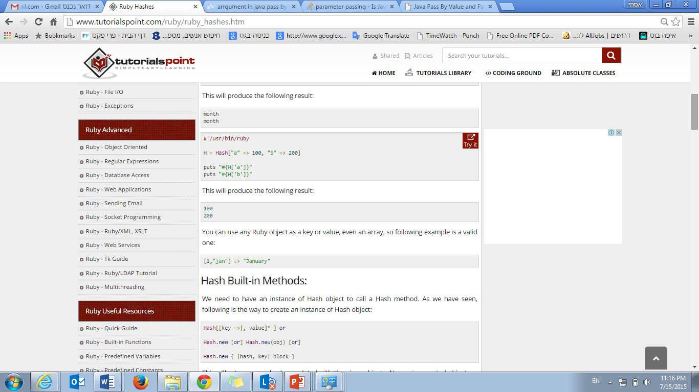
Arrays and Hashes
Array
Hash

Slide 15
העברת פרמטרים
העברת הפרמטרים לפונקציה נעשית על פי מיקומם (Positional Parameters).
העברת הפרמטרים ברובי נעשית בשיטת : pass-by-value.
ישנה אפשרות להעביר כמות לא מוגדרת מראש של פרמטרים ע"י סימון כוכבית לפני הפרמטר שהתקבל.
ברובי אין שימוש במצביעים.

Slide 16
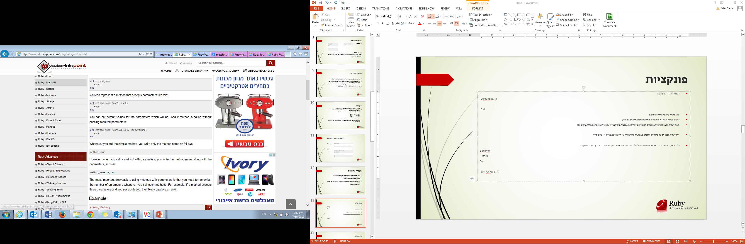
Methods
הגדרת פונקציה:
קריאה לפונקציה:
כל פונקציה שייכת למחלקה מסוימת.
ישנה אפשרות לגשת אל פונקציה המוגדרת במחלקה ללא יצירת מופע.
חובה לשלוח מספר מדויק של פרמטרים המתאימים לחתימת הפונקציה.
ניתן לבצע השמה של ערכי ברירת מחדל.

Slide 17
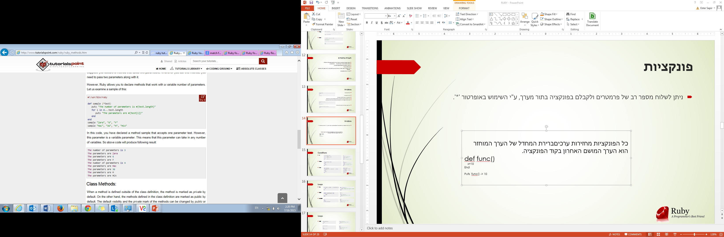
Methods
ניתן לשלוח מספר רב של פרמטרים ולקבלם בפונקציה בתור מערך, ע"י השימוש באופרטור '*'.

Slide 18
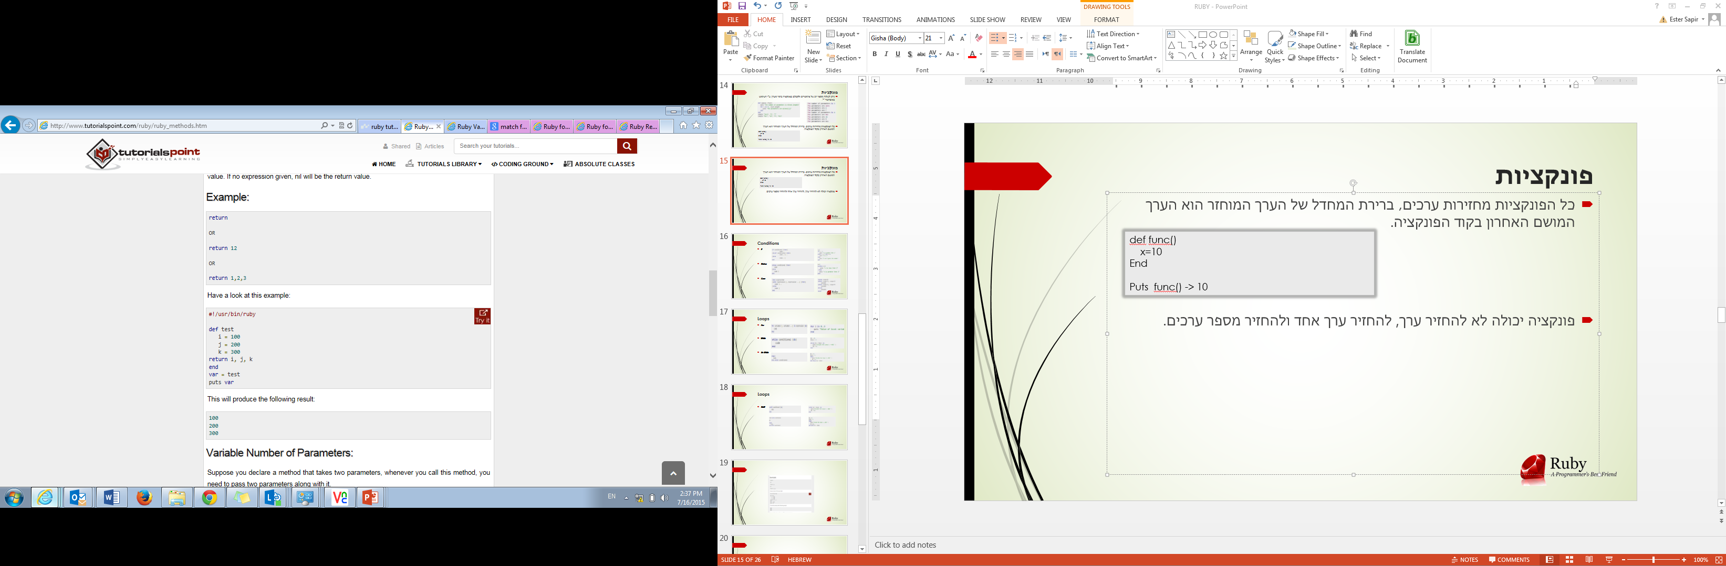
Methods
כל הפונקציות מחזירות ערכים ,ברירת המחדל של הערך המוחזר הוא הערך המושם האחרון בקוד הפונקציה.
פונקציה יכולה לא להחזיר ערך, להחזיר ערך אחד ולהחזיר מספר ערכים.
def func()
x=10
End
Puts func() -> 10

Slide 19
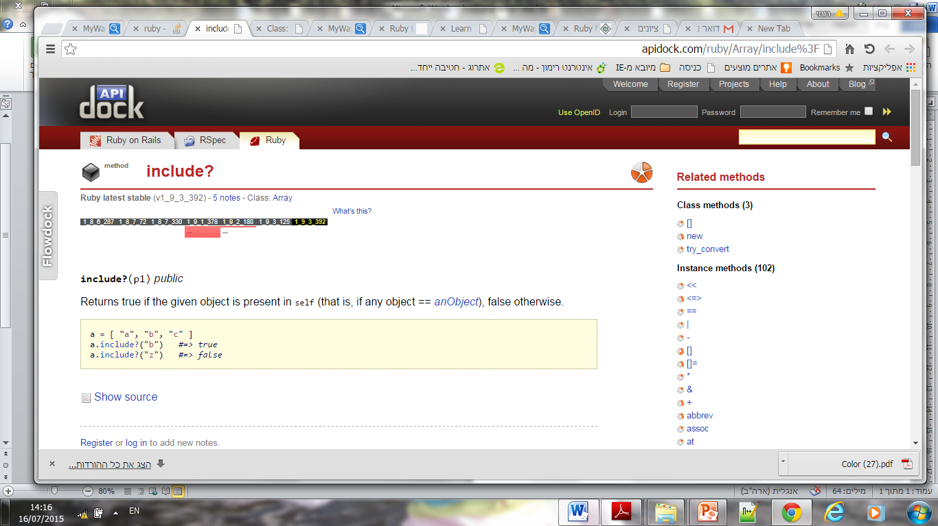
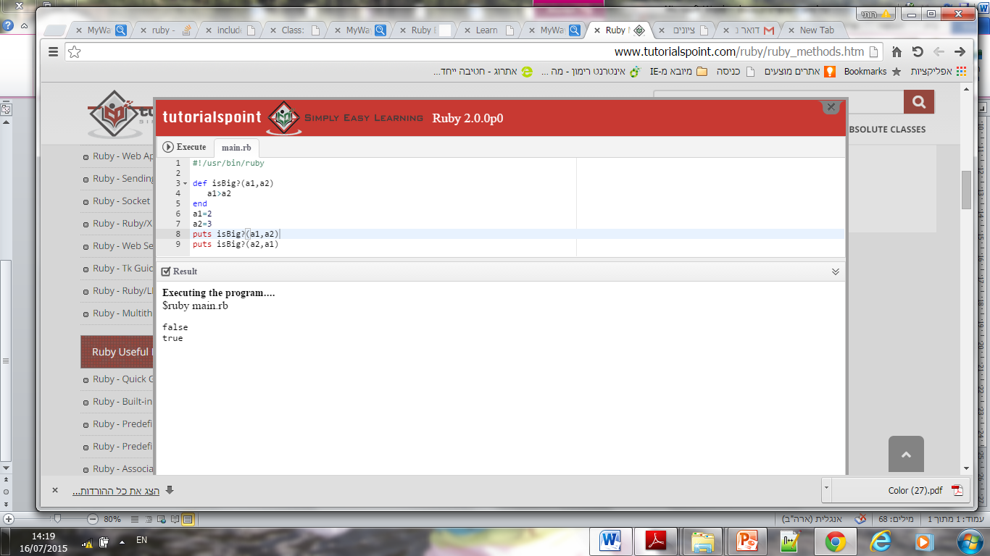
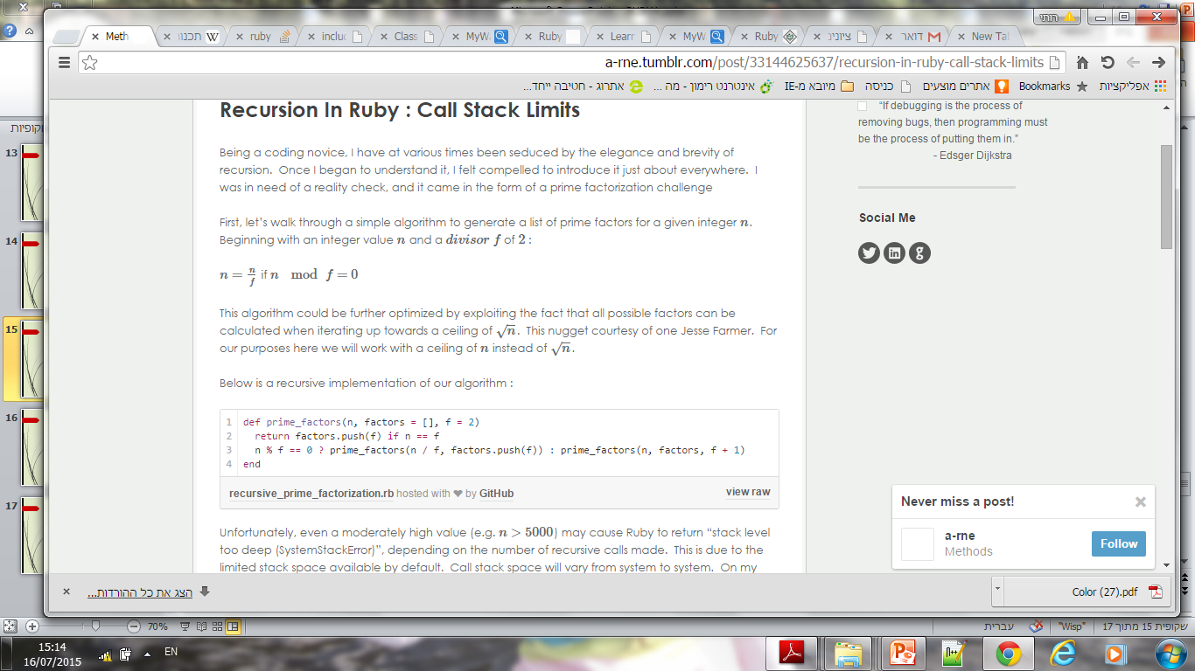
Methods
נהוג להוסיף ? בסוף שם המתודה אם היא מחזירה ערך בוליאני.
ברובי ניתן לכתוב רקורסיות

Slide 20
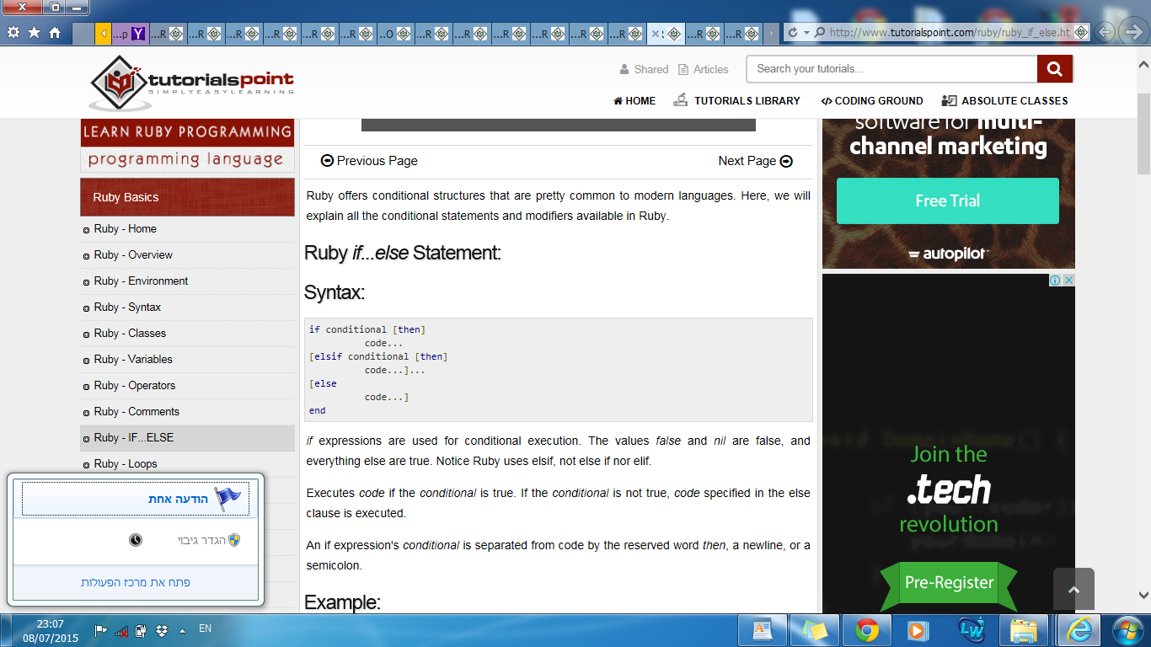
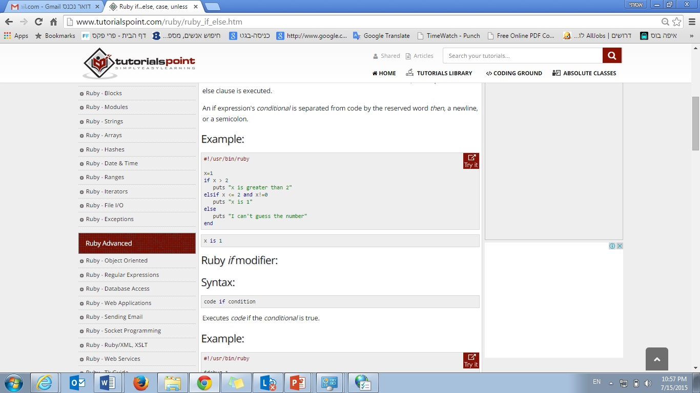
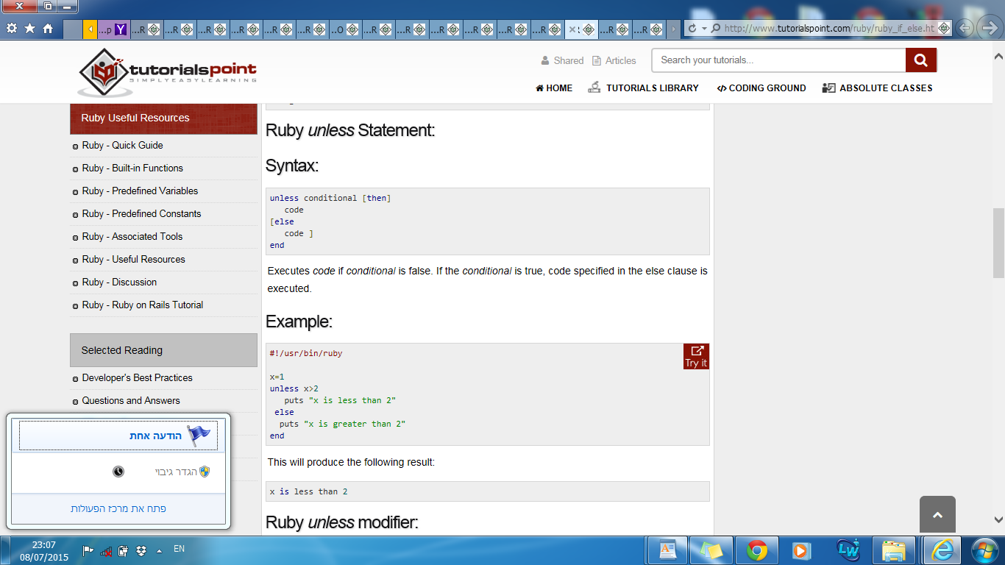
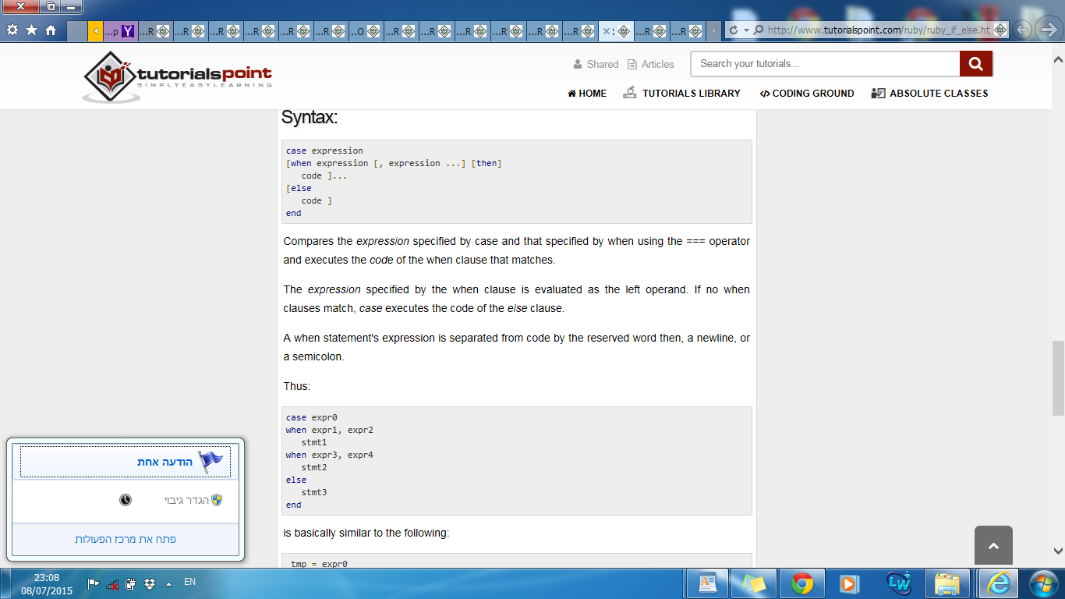
Conditions
If
Unless
Case

Slide 21
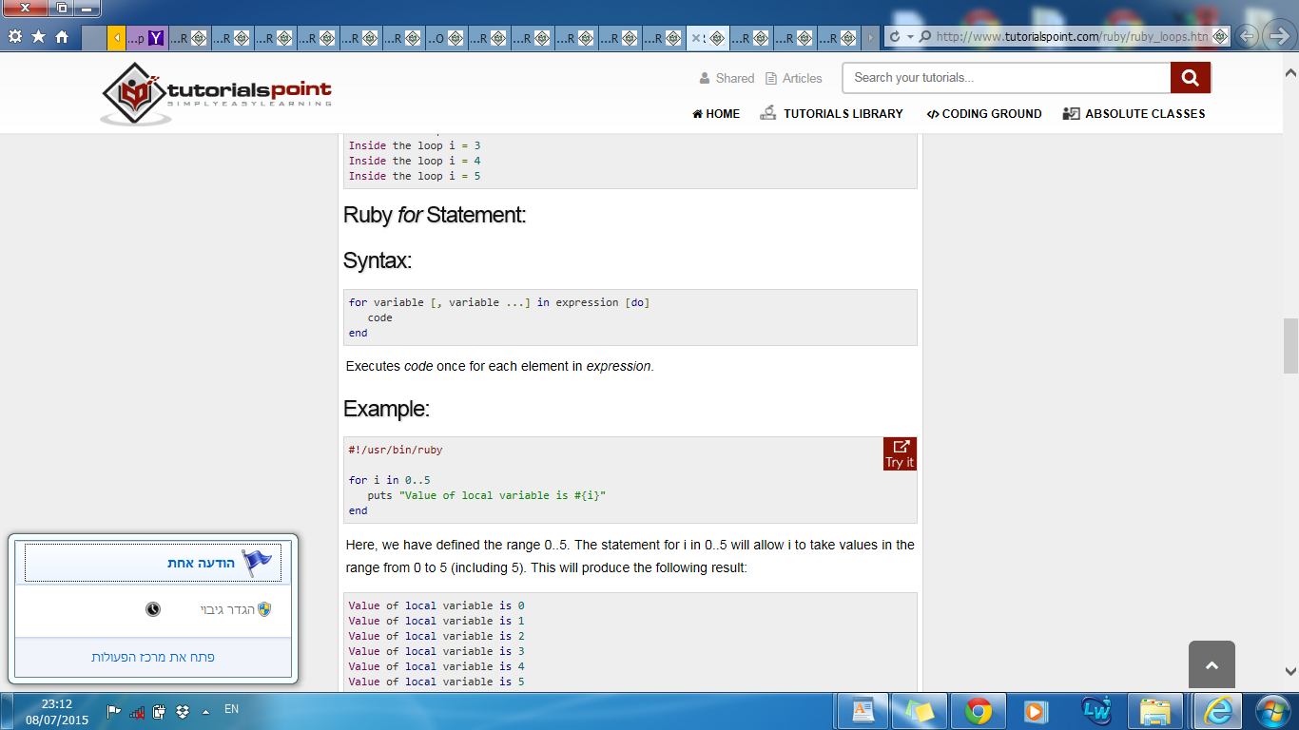
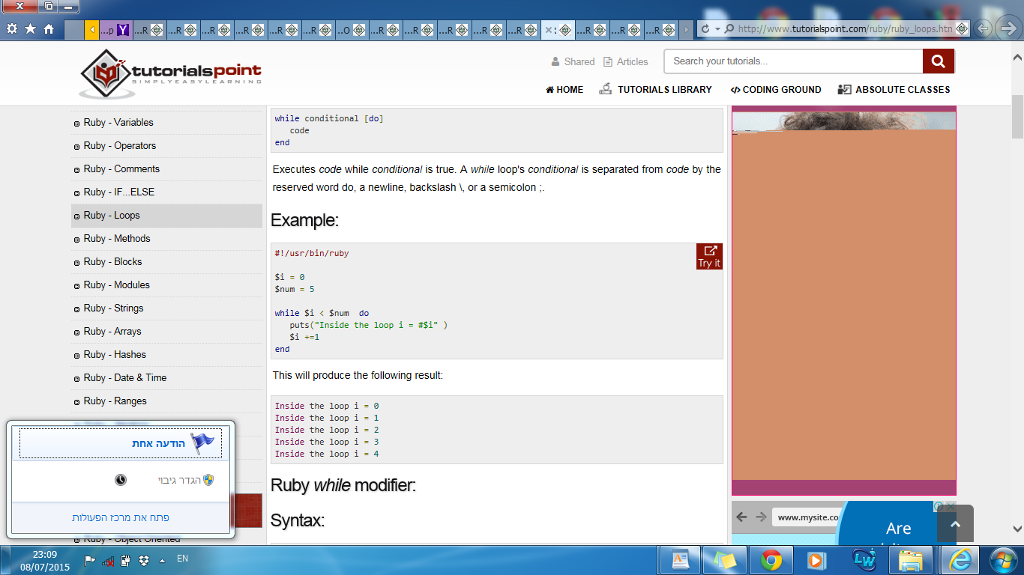
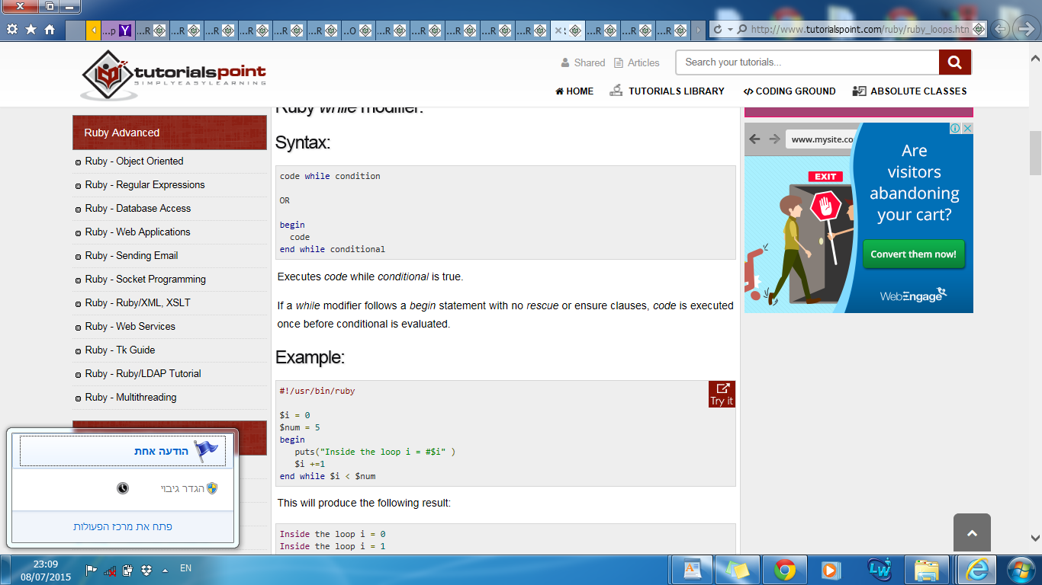
Loops
For
While
Do While

Slide 22
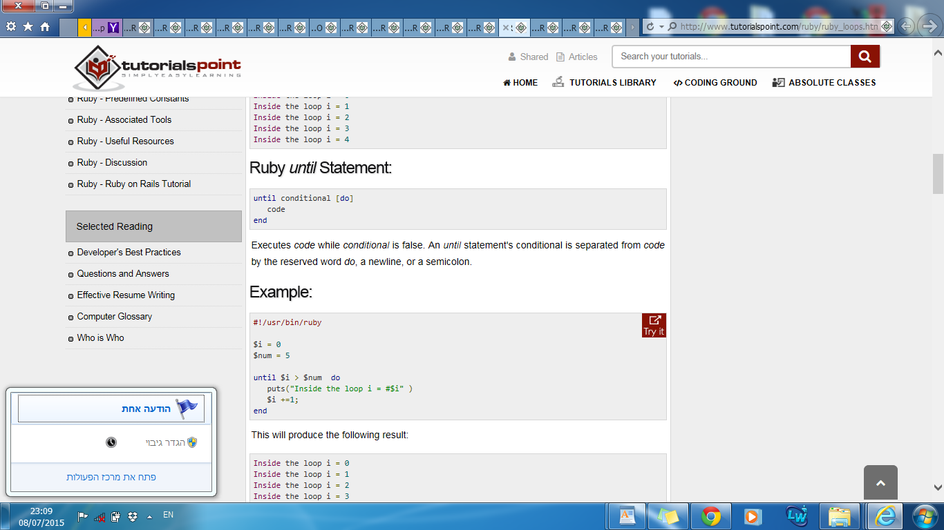
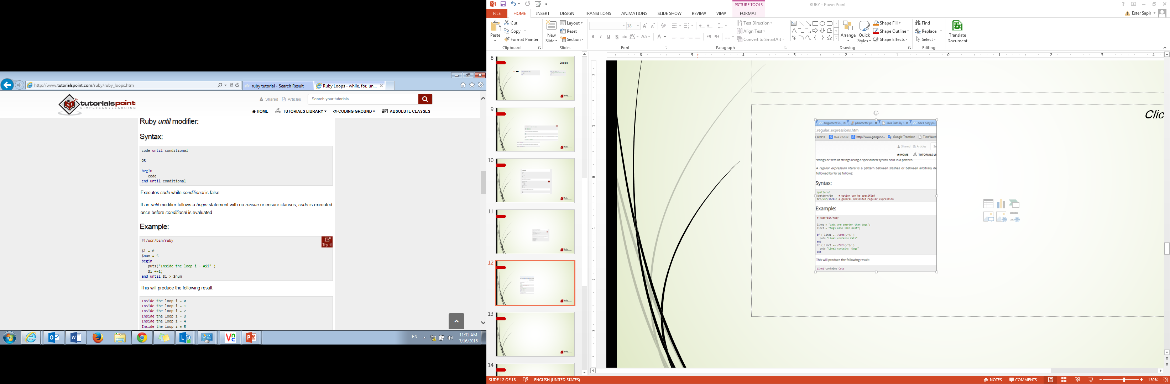
Loops
Until

Slide 23
יתרונות
הפקודות ברובי אינטואיטיביות, קרובות מאוד לשפת המתכנת.
רובי השיגה את מטרתה - שפת רובי קלה ללימוד עם קוד נקי, פשוט ומובן.
שפת רובי גמישה ונוחה לשימוש.
אין הגדרת משתנים, קיימות המון ספריות מובנות של פונקציות.
ניתן למצוא חומר רב על השפה ברשת, בספרים ובפורומים.
כיום קיים שימוש רב בשפה בקרב המתכנתים.
השפה רב-תכליתית - משלבת מספר פרדיגמות תכנותיות לפי בחירת הצרכן: פונקציונאלי, אימפרטיבי, פרוצדוראלי ותכנות מונחה עצמים.
השפה פועלת על פלטפורמות רבות, כגון: Unix, Windows, Mac.

Slide 24
חסרונות
מתוקף היותה dynamic type, רובי לא מאפשרת זיהוי משתנים בזמן קומפילציה ולפיכך עלולות להיווצר בעיות עליהן לא יודיע המהדר.
השפה עמוסה בתכונות ו"טריקים" רבים לתכנות קל ומהיר, לכן בכדי לשלוט בשפה ולתכנת בה באופן מקצועי, נדרשות שנים של לימוד.

Slide 25
סיכום
רובי השיגה את מטרתה. הכתיבה ברובי קלה ונוחה. די קל ללמוד את השפה ולהתחבר אליה.
חברות רבות משתמשות בשפה.
רובי השפיעה על שפות נוספות, כמו Falcon , Groovy .

Slide 26
מקורות
http://tryruby.org/levels/1/challenges/0
http://www.techotopia.com/index.php/Understanding_Ruby_Variables
http://stackoverflow.com/
http:// www.tutorialspoint.com/ruby/
http://www.ruby-lang.org/
http://en.wikibooks.org/wiki/Ruby_Programming
מצגות הקורס

